Slide 1

A MENSAGEM
DA ÁGUA

Slide 2
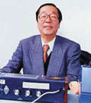
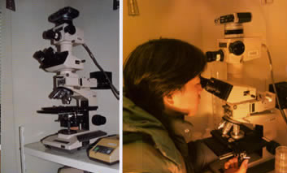
Masaru Emoto, cientista japonês, demonstrou como o efeito de determinados sons, palavras, pensamentos, sentimentos alteram a estrutura molecular da água.
A técnica consiste em expor a água a esses agentes, congelá-la e depois fotografar os cristais que se formam com o congelamento.

Slide 3
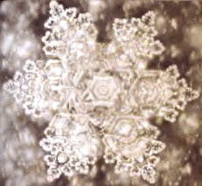
Molécula de água na nascente.

Slide 4
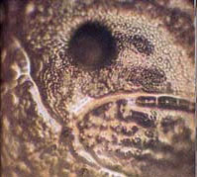
MOLÉCULA DE ÁGUA EM UM RIO POLUÍDO.

Slide 5
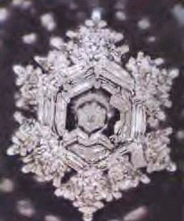
O DR. EMOTO COLOCOU ÁGUA ENTRE DOIS ALTO-FALANTES QUE EMITIAM O SOM DE UMA ORAÇÃO E, APÓS ALGUM TEMPO, CONGELOU A ÁGUA E FOTOGRAFOU OS CRISTAIS QUE SE FORMARAM.

Slide 6
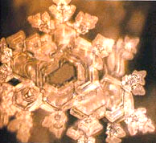
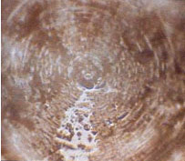
Molécula de água exposta à energia do som da Ária para corda em Sol, de Bach.
A mesma molécula de água exposta ao som de um ROCK HEAVY METAL.

Slide 7
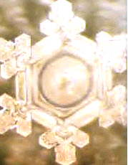
Molécula de água exposta ao som de um “muito obrigado.”

Slide 8
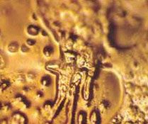
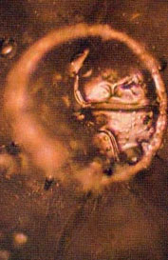
Molécula de água exposta ao som de “UMA AMEAÇA DE MORTE”.
Molécula de água exposta ao “SOM DA VOZ DE ADOLPH HITLER”.

Slide 9
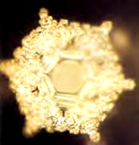
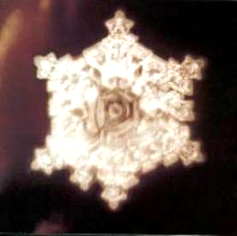
AMOR E ADMIRAÇÃO.
PASTORAIS DE BETHOVEN.

Slide 10
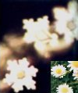
Cristais d’água com essência de camomila.

Slide 11
Nós, seres humanos, somos compostos de 70% de água!

Slide 12
Se um simples obrigado muda uma molécula de água, imaginem o que uma prece, palavras de amor, fraternidade, encorajamento, amizade, podem fazer percorrendo nosso corpo carregado de água. Se acontece fora do nosso corpo, ocorrerá dentro dele também, cada vez que agirmos com amor e retidão!
Mas convém lembrar que o inverso também ocorrerá com palavras ou sentimentos de ódio, inveja, vingança, etc. E é com isso que a gente pode adoecer, com água carregada de energia má e destrutiva. Muitas doenças começam a partir de nós! Contudo, se quisermos, tudo acabará a partir de nós também!

Slide 13




Assim sendo,
se água poluída faz mal à saúde, pensamentos e palavras ruins também o fazem!

Slide 14
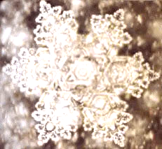
Qual a molécula que nós queremos dentro de nós?
A molécula dos bons sentimentos,
ou a dos sentimentos poluídos??

Slide 15
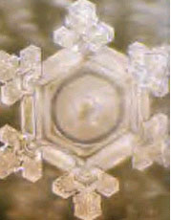
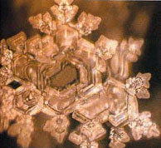
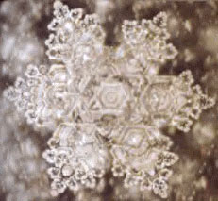
Se agirmos com amor, verdade, retidão, paz e benevolência, conseguiremos reestruturar nossas vidas, dando-lhes felicidade, saúde e beleza interior!

Slide 16

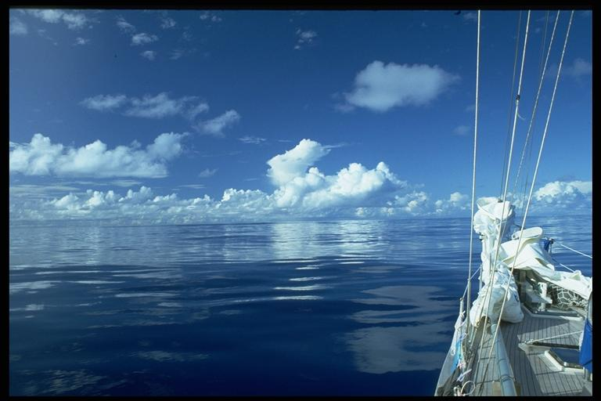
Tome muita água a partir de hoje, e seja uma fonte de felicidade.
Com um forte abraço,
Namastê,
Carlos Kalani.

